Slide 1


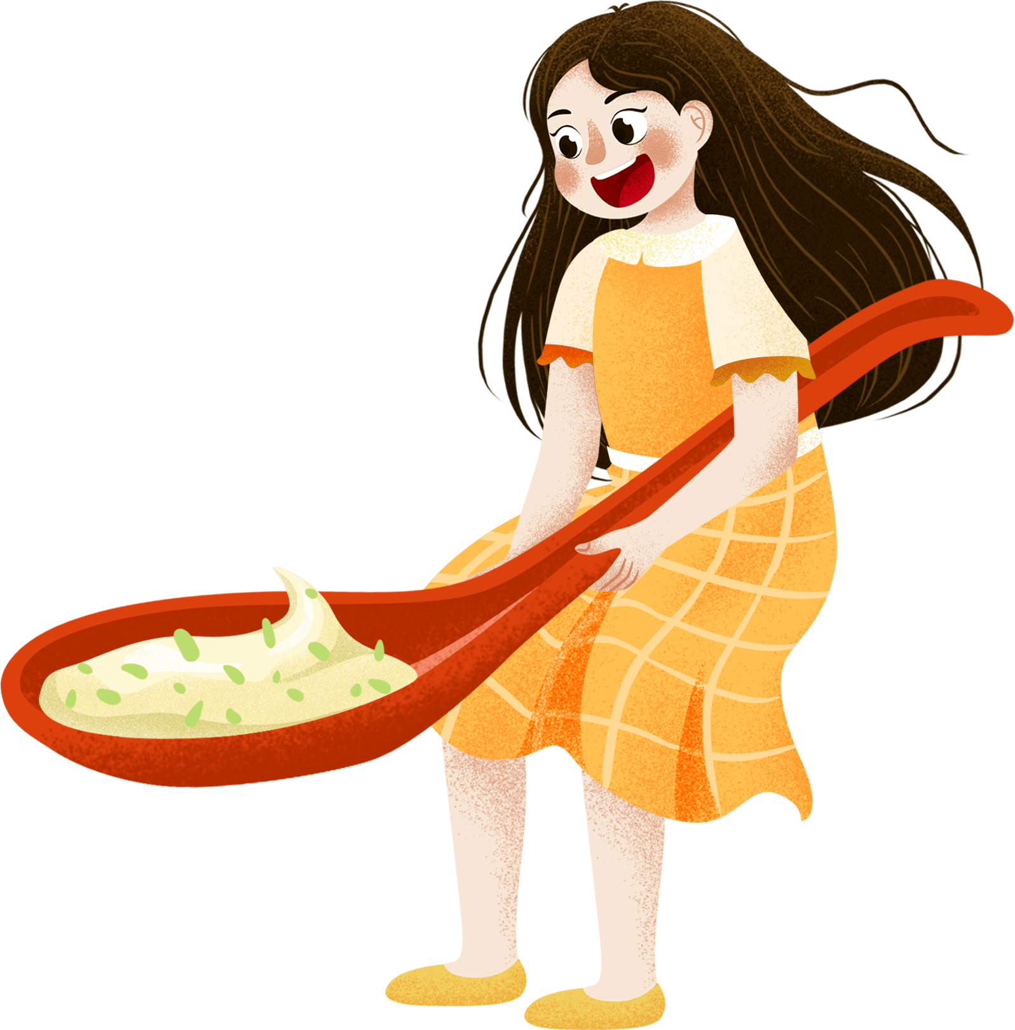



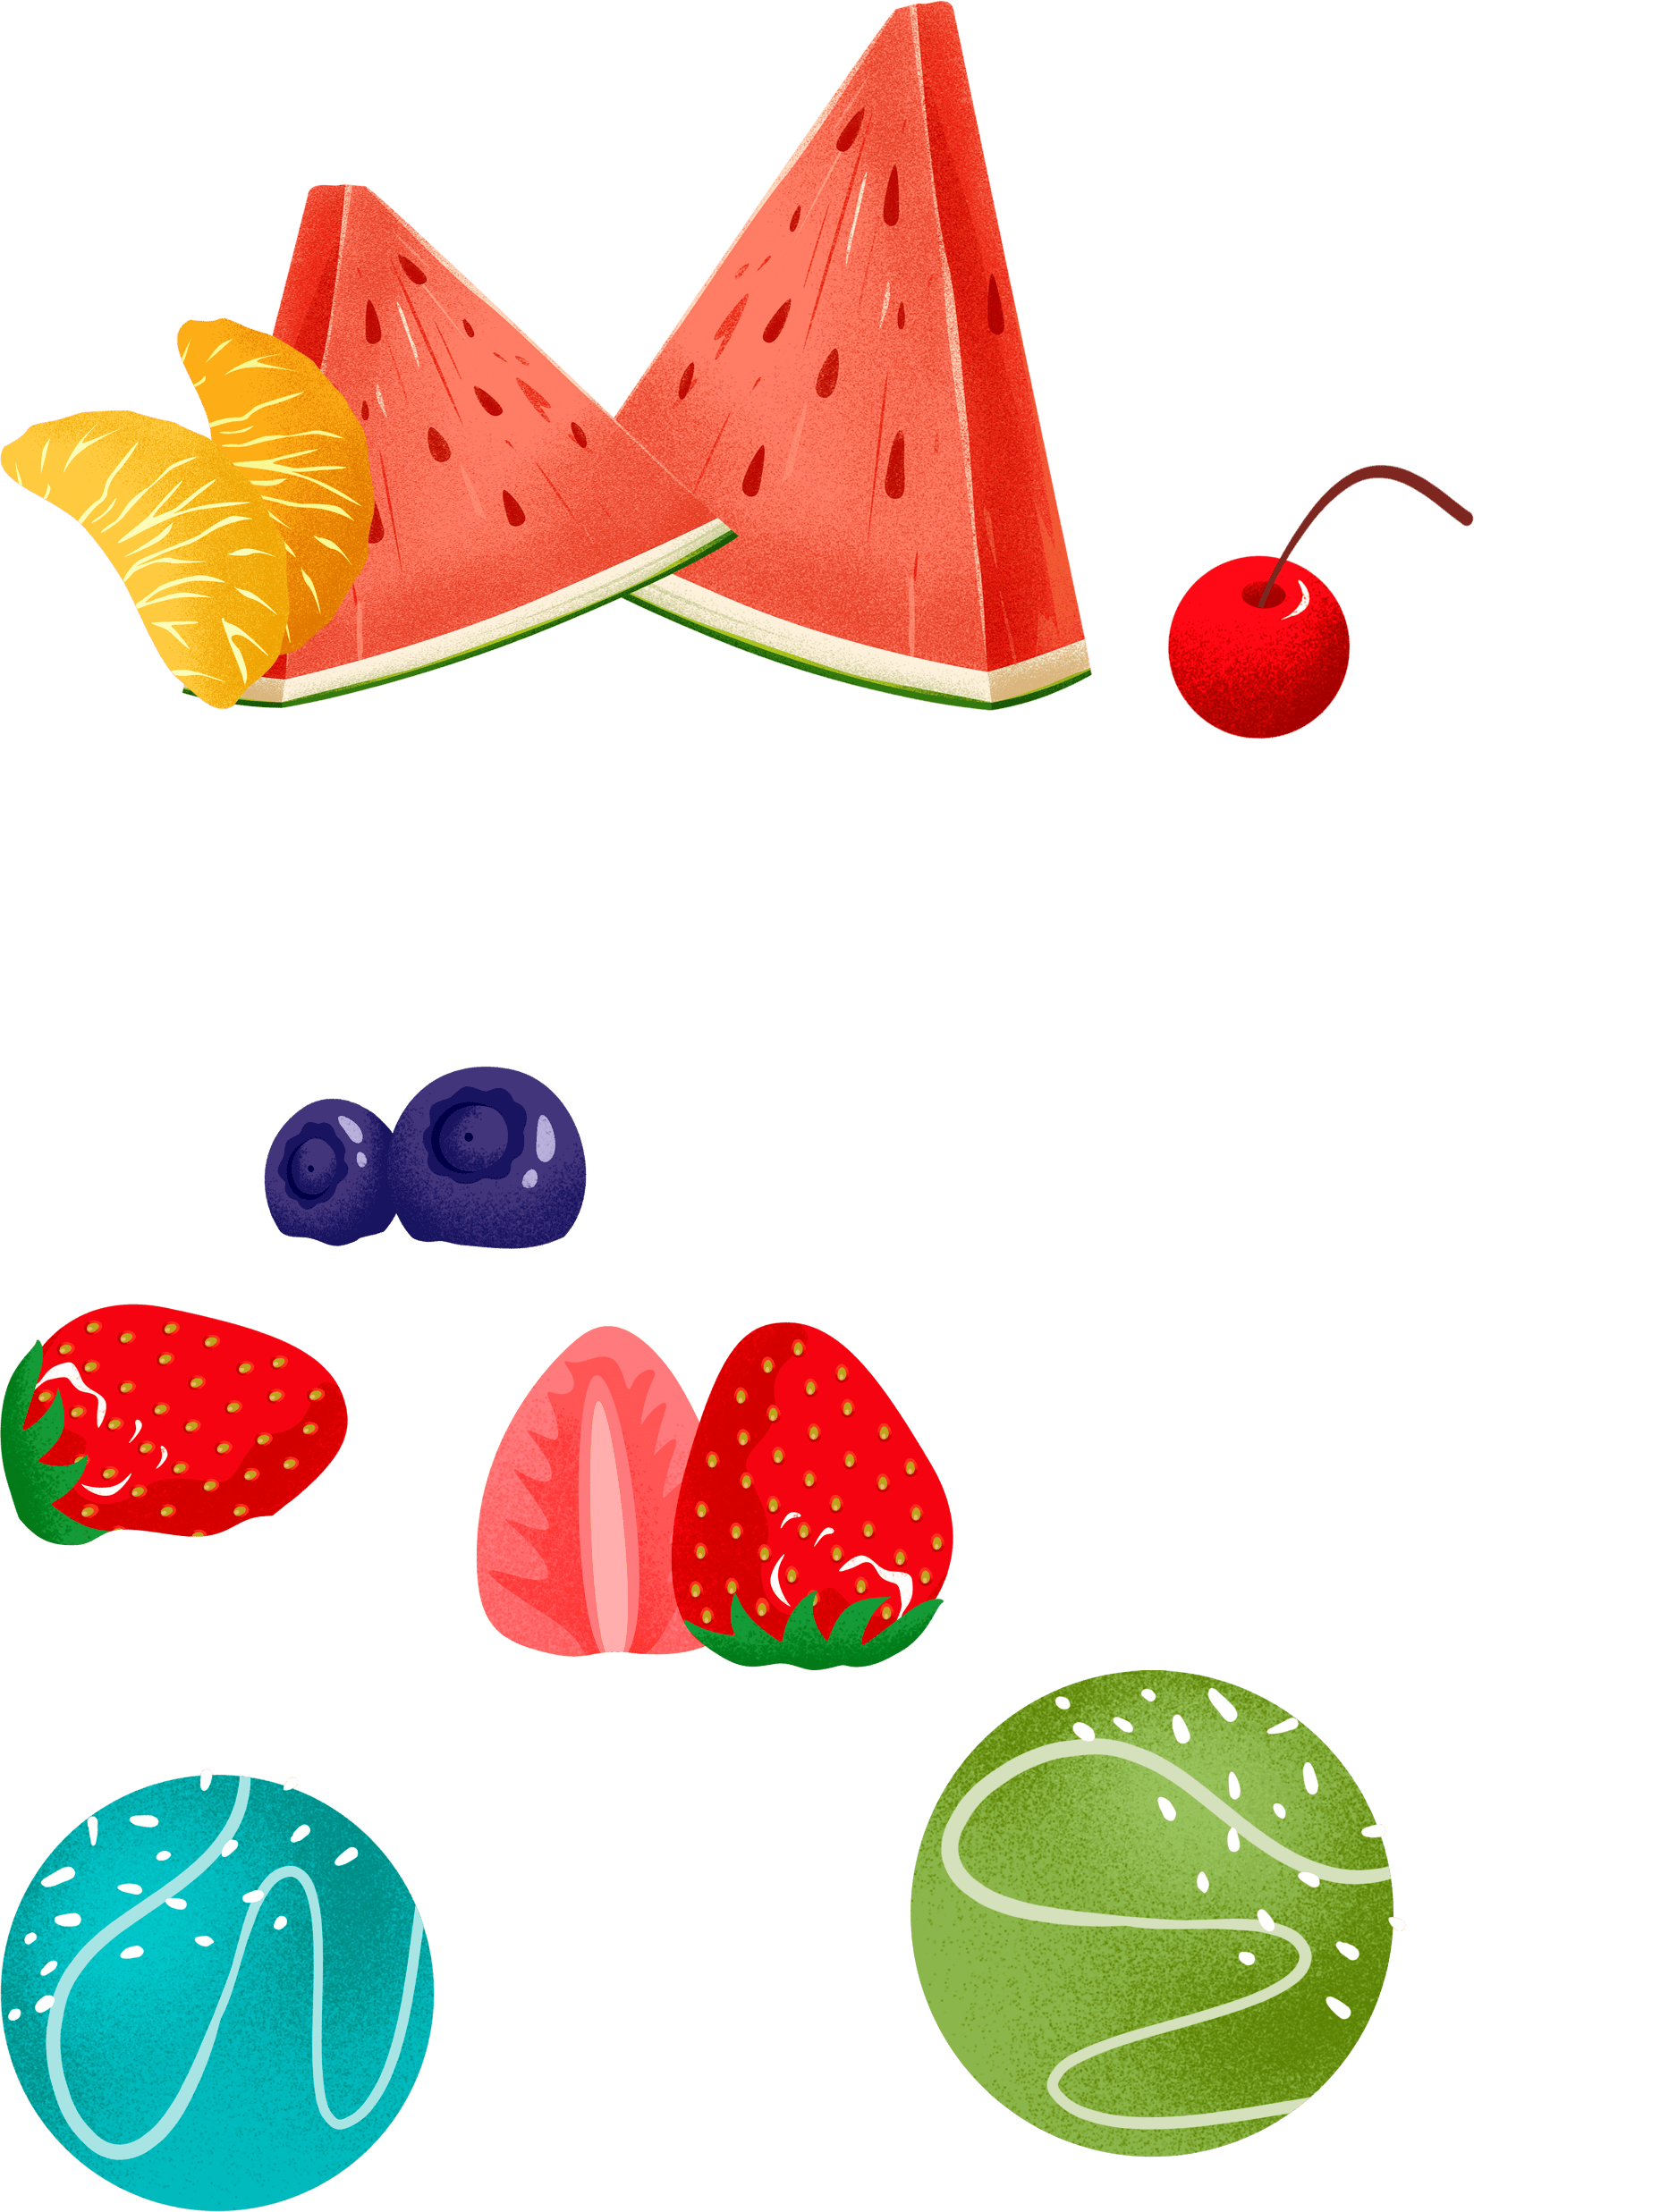
Thứ … ngày … tháng … năm 2022
Bài 7 – Đọc

Slide 2








Slide 3



Ôn và khởi động (Xe bus yêu thương)
Notes:
Bài giảng thiết kế bởi: Hương Thảo - tranthao121006@gmail.com

Slide 4



Trong bài Tập nấu ăn, các em được học làm món gò?
A. Rang thịt
C. Trứng đúc thịt

Slide 5


Có mấy bước để làm món Trứng đúc thịt?
A. 6 bước
B. 4 bước
C. 5 bước

Slide 6
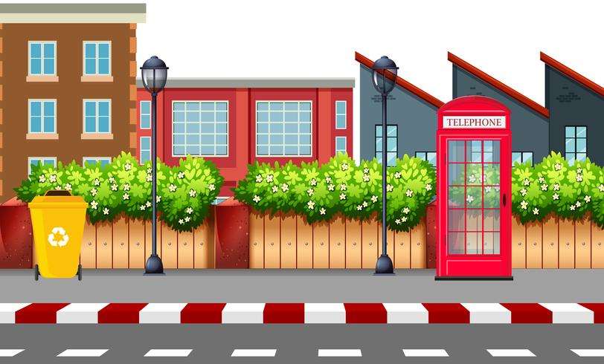

Vào mùa nào, các em không phải đến trường?
A. mùa thu
B. mùa đông
C. mùa hè

Slide 8


Trao đổi với bạn mùa hè có gì thú vị

Slide 9

1

Slide 10





Lắng nghe đọc mẫu
TAY DÒ
TAI NGHE
MẮT DÕI

Slide 11
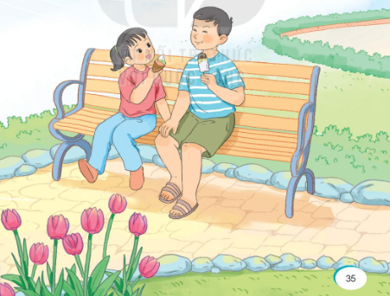
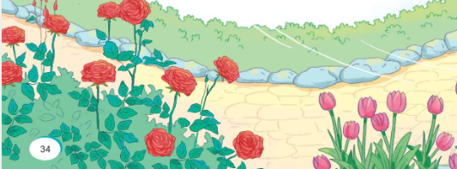
Đọc mẫu
Sớm nay em thức dậy
Trời sáng tự bao giờ
Mùa hè kì lạ chưa
Mặt trời ưa dậy sớm.
Nắng cho cây chóng lớn
Cho hoa lá thêm màu
Cho mình chơi thật lâu
Ngày hè dài bất tận.
Sớm nay em thức dậy
Trời sáng tự bao giờ
Mùa hè kì lạ chưa
Mặt trời ưa dậy sớm.
Nắng cho cây chóng lớn
Cho hoa lá thêm màu
Cho mình chơi thật lâu
Ngày hè dài bất tận.
(Nguyễn Quỳnh Mai)

Slide 12
Đọc nối tiếp đoạn
Cùng chia đoạn
Sớm nay em thức dậy
Trời sáng tự bao giờ
Mùa hè kì lạ chưa
Mặt trời ưa dậy sớm.
Nắng cho cây chóng lớn
Cho hoa lá thêm màu
Cho mình chơi thật lâu
Ngày hè dài bất tận.
Buổi chiều trôi thật chậm
Mặt trời mải rong chơi
Đủng đỉnh mãi chân trời
Mà vẫn chưa lặn xuống.
Mùa hè thật sung sướng
Có nắng lại có kem
Có những cơn gió êm
Và ngày dài lấp lánh.
1
3
4
2
(Nguyễn Quỳnh Mai)

Slide 13

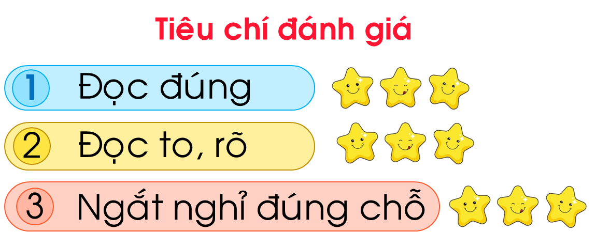

Luyện đọc nhóm
Yêu cầu
Phân công đọc theo đoạn
Tất cả thành viên đều đọc
Giải nghĩa từ cùng nhau

Slide 14
Sớm nay em thức dậy
Trời sáng tự bao giờ
Mùa hè kì lạ chưa
Mặt trời ưa dậy sớm.
Nắng cho cây chóng lớn
Cho hoa lá thêm màu
Cho mình chơi thật lâu
Ngày hè dài bất tận.
3
Buổi chiều trôi thật chậm
Mặt trời mải rong chơi
Đủng đỉnh mãi chân trời
Mà vẫn chưa lặn xuống.
Mùa hè thật sung sướng
Có nắng lại có kem
Có những cơn gió êm
Và ngày dài lấp lánh.
1
2
4
(Nguyễn Quỳnh Mai)

Slide 15

Luyện đọc toàn bài
Tiêu chí đánh giá
1
Đọc đúng
2
Đọc to, rõ
3
Ngắt nghỉ đúng chỗ

Slide 16
Đọc toàn bài
Sớm nay em thức dậy
Trời sáng tự bao giờ
Mùa hè kì lạ chưa
Mặt trời ưa dậy sớm.
Nắng cho cây chóng lớn
Cho hoa lá thêm màu
Cho mình chơi thật lâu
Ngày hè dài bất tận.
Sớm nay em thức dậy
Trời sáng tự bao giờ
Mùa hè kì lạ chưa
Mặt trời ưa dậy sớm.
Nắng cho cây chóng lớn
Cho hoa lá thêm màu
Cho mình chơi thật lâu
Ngày hè dài bất tận.
(Nguyễn Quỳnh Mai)

Slide 17

1

Slide 18

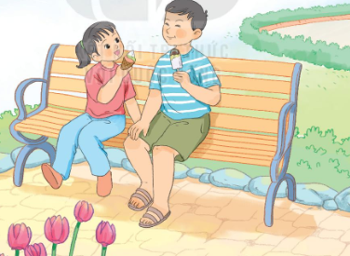
Giải nghĩa từ
Trong bài “Mùa hè lấp lánh ” có từ nào
em chưa hiểu nghĩa?

Slide 19

(nghĩa trong bài) như thể không có kết thúc
thong thả, chậm rãi, không vội vã
bất tận
đủng đỉnh

Slide 20

Cùng tìm hiểu
1
Mặt trời có gì lạ?
Thảo luận nhóm đôi
2
Nắng mùa hè mang đến cho cuộc sống những ích lợi gì?
3
Ngày của mùa hè có gì đặc biệt
4
Vì sao bạn nhỏ thấy “mùa hè thật sung sướng”
5
Theo em, hình ảnh “ngày dài lấp lánh” chỉ điều gì?

Slide 21
Cùng tìm hiểu
1
Mặt trời có gì lạ?
1
Sớm nay em thức dậy
Trời sáng tự bao giờ
Mùa hè kì lạ chưa
Mặt trời ưa dậy sớm.
Mặt trời mùa hè kì lạ ở chỗ là ưa dậy sớm

Slide 22
Cùng tìm hiểu
2
Nắng mùa hè mang đến cho cuộc sống những ích lợi gì?
2
Nắng cho cây chóng lớn
Cho hoa lá thêm màu
Cho mình chơi thật lâu
Ngày hè dài bất tận.
Nắng mùa hè mang đến cho cuộc sống nhiều ích lợi:
- Đối với cây: làm cho cây chóng lớn
- Đối với hoa lá: cho lá thêm màu sắc
- Đối với các bạn nhỏ: cho các bạn nhỏ được nghỉ học

Slide 23
Cùng tìm hiểu
3
Ngày của mùa hè có gì đặc biệt
Nắng cho cây chóng lớn
Cho hoa lá thêm màu
Cho mình chơi thật lâu
Ngày hè dài bất tận.
Sớm nay em thức dậy
Trời sáng tự bao giờ
Mùa hè kì lạ chưa
Mặt trời ưa dậy sớm.
2
3
Ngày của mùa hè “dài bất tận”, trôi qua rất lâu.

Slide 24
Cùng tìm hiểu
4
Vì sao bạn nhỏ thấy “mùa hè thật sung sướng”
4
Nắng cho cây chóng lớn
Cho hoa lá thêm màu
Cho mình chơi thật lâu
Ngày hè dài bất tận.
Bạn nhỏ thấy “mùa hè thật sung sướng” vì mùa hè có nắng, có kem, có cả những cơn gió. Ngoài ra, ngày hè rất dài, bạn nhỏ có thể thoải mái vui chơi.

Slide 25
Cùng tìm hiểu
5
Theo em, hình ảnh “ngày dài lấp lánh” chỉ điều gì?
a. Ngày có nhiều nắng
b. Ngày có nhiều niềm vui
c. Ngày mặt trời dậy sớm và đi ngủ muộn
Em suy nghĩ và chọn đáp án phù hợp với ý kiến của mình.

Slide 26
Nội dung chính của bài đọc là gì?
Bài thơ nói về niềm sung sướng của bạn nhỏ khi mùa hè tới. Trong mắt bạn ấy, mùa hè hiện lên thật đẹp và rực rỡ.

Slide 27

3

Slide 28

Luyện đọc lại
Tiêu chí đánh giá
1
Đọc đúng
2
Đọc to, rõ
3
Ngắt nghỉ đúng chỗ

Slide 29
Đọc toàn bài
Sớm nay em thức dậy
Trời sáng tự bao giờ
Mùa hè kì lạ chưa
Mặt trời ưa dậy sớm.
Nắng cho cây chóng lớn
Cho hoa lá thêm màu
Cho mình chơi thật lâu
Ngày hè dài bất tận.
Sớm nay em thức dậy
Trời sáng tự bao giờ
Mùa hè kì lạ chưa
Mặt trời ưa dậy sớm.
Nắng cho cây chóng lớn
Cho hoa lá thêm màu
Cho mình chơi thật lâu
Ngày hè dài bất tận.
(Nguyễn Quỳnh Mai)

Slide 30

BÀI SOẠN CỦA EM HƯƠNG THẢO – GMAIL: tranthao121004@gmail.com
CÁC THẦY/ CÔ CÓ THỂ CHIA SẺ CHO ĐỒNG NGHIỆP CÙNG KHỐI, CÙNG TRƯỜNG NHƯNG KÍNH MONG QUÝ THẦY/ CÔ KHÔNG GỬI VÀO CÁC HỘI NHÓM ZALO HAY FB, CÁC WEB..... Ạ
XIN ĐỪNG BUÔN BÁN LẠI BÀI CỦA EM VÌ EM BỎ RẤT NHIỀU CÔNG SỨC, CHẤT XÁM ĐỂ SOẠN RA NHỮNG BÀI GIẢNG NÀY.
EM CHỈ GIAO DỊCH BẰNG DUY NHẤT 1 NICK FB : HƯƠNG THẢO.
LINK FACEBOOK: https://www.facebook.com/huongthaoGADT
MỌI GIAO DỊCH BẰNG NICK KHÁC ĐỀU LÀ MẠO DANH VÀ LỪA ĐẢO Ạ!
EM XIN CHÂN THÀNH CẢM ƠN! KÍNH CHÚC THẦY/CÔ DẠY TỐT NHÉ!

Slide 31





